Slide 1
Vybrané současné přístupy při tvorbě strategie
Ing. Šárka Zapletalová, Ph.D.
Katedra Podnikové ekonomiky a managementu
Strategický management
12. přednáška

Slide 2
Networking
Síťový přístup vnímá podnik jako soubor propojených vztahů spojujících podnik s ostatními podniky ve více či méně důvěrném způsobu, závisejícím na vztazích uvnitř sítě.
Síť dvě nebo více organizací spojených dlouhodobými vztahy a vazbami. Vazby mezi členy sítě formuje reflexe a poznání vzájemné závislosti a jsou základem pro dlouhodobé vazby. (Thorelli, 1986)
Komplementarita
Prostor pro doplňující informace, poznámky

Slide 3
Formy networking
Sítě kontaktů, znalostí – sociální kapitál podnikatelů
Sítě podniků
Přímé zapojení podniků
Nepřímé zapojení podniků
Prostor pro doplňující informace, poznámky

Slide 4
Členství v síti
Procesy člena sítě:
Vstup
Tvorba pozice
Repozice
Výstup
Faktory ovlivňující pozici člena v síti:
Doména podniku (rozdělení práce)
Pozice podniku v dalších sítích
síla podniku ve vztahu k ostatním účastníkům v ústřední síti
ekonomická základna (podíl na trhu), technologie, odbornost, důvěra a zákonnost
Prostor pro doplňující informace, poznámky

Slide 5
Benchmarking
V rámci analýzy podmínek, ve kterých působí strategie, jak se strategie vyvíjí a jaké rozhodující příčiny ovlivňují strategické chování i aktivity podniku, lze využívat řadu dalších metod, jako je třeba benchmarking.
Jedná o tvůrčí napodobování a využívání poznatků nejlepších podniků, které získáme jejich systematickým pozorováním a srovnáváním s našimi postupy.
Výhodou a velkou předností metody je její jednoduchost, široce uplatnitelné používání a obvykle nízká nákladnost.
Benchmarking lze rozdělit do následujících základních typů:
Vnitřní benchmarking – týká se srovnávání různých částí a jejich vlastností (výkonnost, personál, přínos) v rámci jednoho podniku.
Vnější benchmarking – porovnání obdobné činnosti mezi vlastním podnikem a srovnávaným nejlepším podnikem v daném oboru (s konkurentem).
Funkční benchmarking – představuje srovnání stejné činnosti a přístupů mezi vlastním podnikem a cizím podnikem, který působí mimo náš obor.
Prostor pro doplňující informace, poznámky

Slide 6
Benchmarking - výhody
Identifikuje a stanovuje rozdíl ve výkonnosti našeho podniku a možné nejlepší konkurence.
Pomáhá stanovit strategii nebo její inovaci.
Udržuje stimulaci podnikového vedení pro neustálé zlepšování.
Ověřuje úspěšnost prováděných strategických opatření.
Představuje panoramatický pohled na konkurenční počínání se srovnávaným podnikem, který nám poskytuje možnost revolučně pozměnit vlastní aktivity vhodně volenými a potřebnými inovacemi.
Je efektivním způsobem jak zaměstnance přimět k hledání nových myšlenek a k nalézání skrytých možností vedoucích k zlepšení výkonnosti.
Odhaluje klíčové kompetence, které tvoří vynikající výkonnost podniku jako jeho základní předpoklad úspěch na trhu.
Prostor pro doplňující informace, poznámky

Slide 7
Delokalizace
Delokalizace je proces přesunu ekonomických aktivit do zahraničních regionů, zahrnující ukončení nebo redukci aktivit v původním regionu nebo jejich stagnaci (nerozvíjení) z důvodu podnikové expanze do zahraničí. Tento proces odráží podnikovou strategii založenou na přizpůsobení se rostoucí konkurenci a zrychlujícímu se technologickému pokroku.
K přesunu produkčních aktivit do zahraničí začaly průmyslové podniky v nejvyspělejších zemích světa přistupovat více než před čtyřiceti lety. Již v 60. letech 20. století začalo ve větším měřítku docházet k přemísťování pracovně náročných výrobních a montážních aktivit do zemí s levnou pracovní silou.
Prostor pro doplňující informace, poznámky

Slide 8
Delokalizace
Hlavním absorbentem těchto nákladově orientovaných investic se staly dnes již vyspělé východoasijské ekonomiky (Jižní Korea, Tchaj-wan, Malajsie a další), které zaznamenaly rychlý rozvoj nejprve textilního průmyslu, posléze se specializovaly na výrobu elektroniky a výpočetní techniky.
V průběhu následujících dvou desetiletí dosáhla delokalizace téměř globálního rozměru a stala se jedním z nejvýznamnějších stimulů a projevů ekonomické globalizace.
Pravděpodobnost delokalizace je vysoká u investorů, kteří zakládají konkurenceschopnost svých poboček v zemích s nízkými náklady na dočasných a rychle vyčerpatelných komparativních výhodách. Typickým příkladem jsou tzv. mezinárodně mobilní investice do výstavby montoven, které využijí dočasně nízkých mezd a desetiletých daňových prázdnin a poté se přemístí do zemí, které tyto podmínky splňují.
Prostor pro doplňující informace, poznámky

Slide 9
Delokalizace
Pro regionální politiku je klíčová klasifikace delokalizace podle podílu přemístěných aktivit a potenciálních dopadů na ekonomiku zdrojového regionu. Podle prvního kritéria rozlišuje Mariotti (2005):
Integrální delokalizaci – přesun všech ekonomických aktivit podniku do jiné lokality za současného zrušení aktivit v lokalitě původní. Tato delokalizace (bez náhrady) má obvykle negativní dopady a může vést k tzv. absolutní deindustrializaci spojené s poklesem průmyslové aktivity ve formě postupného snižování zaměstnanosti či produkce, růstu produktivity a zhoršeného deficitu obchodní bilance.
Parciální delokalizaci – přesun části aktivit do jiného regionu při zachování původního závodu. Tato delokalizace je v materiálech EK spojována s procesem tzv. relativní deindustrializace, což je přirozený proces přesouvání zdrojů a zaměstnanosti ze zpracovatelského průmyslu do služeb, který je zapříčiněn vyšší hladinou produktivity práce ve zpracovatelském průmyslu ve srovnání se sektorem veřejných služeb. Vymístění výrobních a montážních aktivit, které nejsou při vysokých mzdových nákladech schopné konkurence, uvolňuje potenciál lidských zdrojů pro rozvoj sofistikovanějších a technologicky náročnějších aktivit v průmyslu nebo službách.
Prostor pro doplňující informace, poznámky

Slide 10
Delokalizace
Delokalizace je přirozenou a nevyhnutelnou součástí dynamiky ekonomického růstu a pro zdrojové regiony představuje příležitost i hrozbu zároveň.
Náchylnost zpracovatelského průmyslu k delokalizaci je výslednicí působení tří skupin faktorů – push-faktorů, pull-faktorů a keep-faktorů delokalizace.
Push-faktory jsou důvody, pro které chce podnik původní lokalitu opustit. Přesněji lze definovat jako soubor komparativních nevýhod zdrojového regionu, kvůli nimž jsou podniky nuceny, nebo je pro ně výhodné přistoupit k delokalizaci. Příkladem může být dostupnost a ceny výrobních faktorů (suroviny, energie, pracovní síla), nerozvinutá technická či sociální infrastruktura, regulace podnikatelského prostředí (např. striktní zákony na ochranu životního prostředí nebo zaměstnanců), role odborů nebo pokles poptávky na tuzemském trhu.
Prostor pro doplňující informace, poznámky

Slide 11
Delokalizace
Pull-faktory jsou komparativní výhody potenciálních cílových regionů delokalizace, které přitahují PZI. Pull-faktory jsou zpravidla protikladem push-faktorů.
Push-faktory a pull-faktory jsou ovlivňovány především globální politickou (volný pohyb zboží a kapitálu) a ekonomickou situací (intenzita globální konkurence, vývoj cen produkčních faktorů, trendy ve vývoji technologie a organizace).
Na základě působení push-faktorů a pull-faktorů je možné delokalizace členit podle motivu přemístění podniků:
na nákladově orientované (nejčastěji mzdová úspora);
tržně orientované (obsazení nového rostoucího trhu);
zdrojově orientované (kvalifikovaná pracovní síla, kvalitní dodavatelé, suroviny aj.).
Prostor pro doplňující informace, poznámky

Slide 12
Delokalizace
Keep-faktory lokalizace jsou mechanismy, které působí ve prospěch setrvání podniku ve stávající lokalitě. Rozsah a charakter působení keep-faktorů determinuje finanční a organizační náročnost případné delokalizace. Keep-faktory jsou utvářeny především na vnitropodnikové (struktura aktiva a pasiv, kvalita managementu, organizační struktura), lokální a regionální úrovni. Keep-faktory se stávají důležitou charakteristikou lokalizační stability zejména v případech, kdy se jedná o pobočky velkých nadnárodních podniků se sídlem v zahraničí.
Keep-faktory je možné rozdělit do dvou základních skupin:
Interní (vnitropodnikové) – na pravděpodobnost delokalizace mají zásadní vliv charakteristiky výrobního procesu, zejména kapitálová a technologická náročnost a úplnost hodnotového řetězce daná zastoupením řídících funkcí a sofistikovaných výrobních i nevýrobních aktivit.
Externí (podnikové vazby na prostředí) – z externích faktorů hrají hlavní roli podnikové vazby na regionální subjekty a instituce, přičemž důležité jsou dodavatelské vztahy, šíření inovací a vazby na sektor výzkumu a vývoje, vazby na subdodavatelské podniky, vzdělávací a vědeckovýzkumné instituce a další regionální subjekty.
Prostor pro doplňující informace, poznámky

Slide 13
Delokalizace
Veugelers (2005) rozlišuje dva základní mechanismy realizace a průběhu delokalizace:
Offshoring (vnitrofiremní delokalizace) – přemístění ekonomických aktivit formou založení dceřinné společnosti v zahraničí (spojené s investicí v zahraničním regionu), kdy produkční řetězec zůstává plně ve vlastnictví relokující podniky.
Outsourcing (transfer mezi dvěma a více podniky) – transfer ekonomických aktivit společnosti do zahraniční, formou najmutí zahraničních dodavatelů (subcontracting).
Prostor pro doplňující informace, poznámky

Slide 14
Outsourcing
Outsourcing obecně znamená, že podnik vyčlení různé podpůrné a vedlejší činnosti a svěří je na základě smlouvy jiné společnosti čili subkontraktorovi, specializovanému na příslušnou podnikatelskou činnost.
Jedná se tedy o určitý druh dělby práce, činnost však není zajišťována vlastními zaměstnanci firmy, nýbrž smluvně.
Outsourcing x insourcing
Cíl: ozdravení hospodaření podniku
Prostor pro doplňující informace, poznámky

Slide 15
Činnosti podniku a outsourcing
Činnosti, které jsou posláním podniku a přinášejí mu přidanou hodnotu
Činnosti, které nepřinášejí přidanou hodnotu, ale podnik je musí zabezpečit
Činnost doplňkové – oblast outsourcingu
Členění podle Guly:
Klíčové aktivity
Vlastní činnosti zajišťované uvnitř podniku
Smíšené činnosti zajišťované vlastními silami a cizími podniky
Cizí činnosti nakupované
Prostor pro doplňující informace, poznámky

Slide 16
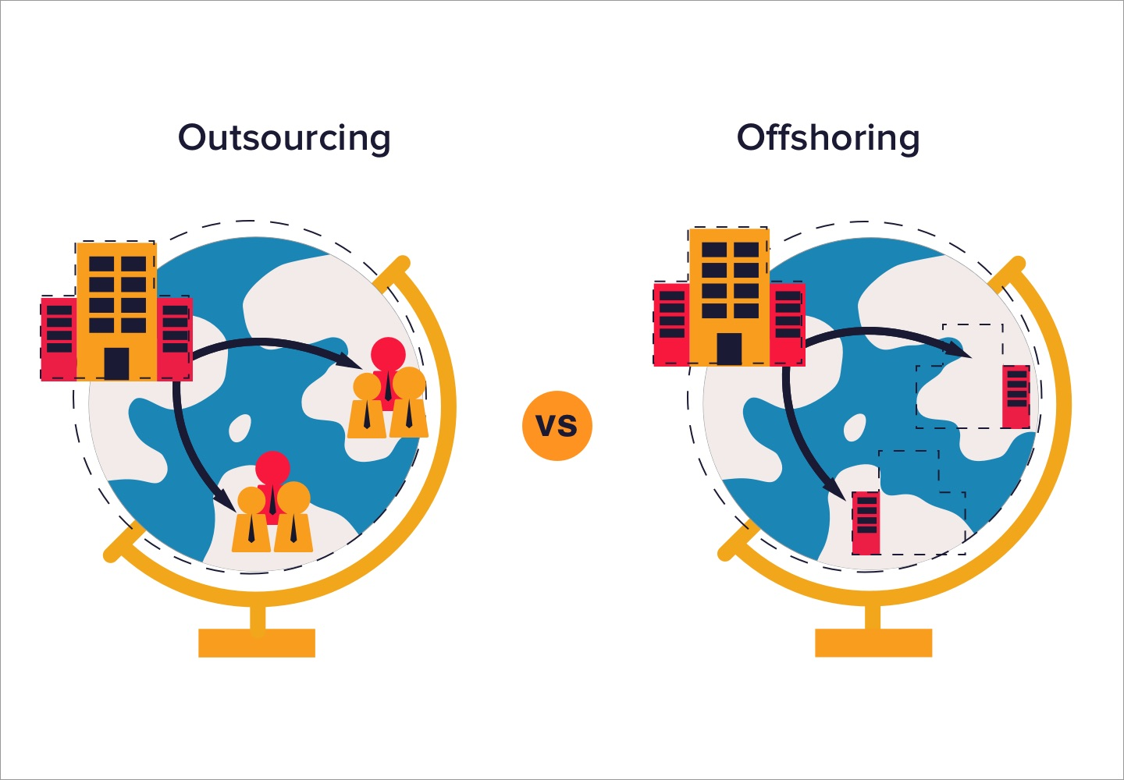
Offshoring a outsourcing
Prostor pro doplňující informace, poznámky

Slide 17
Offshoring
Offshoring je pojem používaný pro přesunutí činností organizace do jiné organizace v zahraničí.
V praxi se offshoring se využívá buď pro přesun výroby do zahraničí, kde jsou nižší náklady (například do dceřiné společnosti) nebo pro přesun (či založení) mateřské společnosti do státu s nižším zdaněním. Využívání offshoringových struktur je v takovém případě součástí daňové optimalizace.
Offshoring je, když se offshored práce provádí pomocí interního (zajatého) modelu doručení., Někdy označovaného jako interní offshore.
Reshoring (také známý jako onshoring , inshoring a backshoring ) je akt opětovného zavedení domácí výroby do země. Jedná se o obrácený proces offshoringu.
Prostor pro doplňující informace, poznámky

Slide 18
Strategické aliance
Forma strategického partnerství
Organizačně systémové integrační formy, které zajišťují společnou, efektivní, kooperativní podnikatelskou činnost s tuzemskými i zahraničními partnery, kteří původně mohli být i konkurenčními organizačními jednotkami.
Jedná se o společnou realizaci jedné nebo více podnikových funkcí dvěma nebo více podnikatelskými subjekty za účelem dosažení konkurenční výhody. (Tichá)
Cíl: sdílení činností a zdrojů partnerů, k redukci konkurenčních střetů a ke vzniku, přenosu a využití znalostí
Prostor pro doplňující informace, poznámky

Slide 19
Strategické aliance – postup projektování
Zhodnocení předmětu činnosti
Strategická analýza
Definování role strategické aliance
Formování alianční strategie
Desintegrace hodnotového řetězce
Rekonfigurace hodnotového řetězce
Uvolnění vlastních zdrojů a zdrojů partnera
Vytvoření ochranných mechanismů
Udržování strategických alternativ
Vytváření struktury aliance
Evaluace aliance
Prostor pro doplňující informace, poznámky

Slide 20
Strategické aliance – typy
Koncese
Společný výzkum a vývoj
Universita
Společný marketing
Technologie
Konsorcium
Společný podnik na projekt
Společný podnik s nevyrovnanou majetkovou účastí
Společný podnik s paritní majetkovou účastí
Prostor pro doplňující informace, poznámky

Slide 21
Procesní management I
Proces je soubor činností, který vyžaduje jeden nebo více vstupů a tvoří výstup, který má pro zákazníka hodnotu.
Každý proces má vstup, výstup, vlastníka, zdroje a náklady s ním spojené, a vnitřní organizační strukturu. Pro realizaci procesu je potřeba mít vhodné informační zabezpečení a čas potřebný k realizaci konkrétního procesu.
V podniku rozeznáváme tyto typy procesů:
klíčové procesy – souvisí s realizací produktů a přidávají hodnotu pro zákazníky;
pomocné procesy – slouží k podpoře klíčových procesů;
řídící procesy – jedná se o procesy průřezového charakteru, který spíše patří mezi pomocné procesy, jejichž výstupem je stanovení ukazatelů a způsobu měření ostatních procesů.
Prostor pro doplňující informace, poznámky

Slide 22
Procesní management II
Procesní management je přístup managementu zaměřený na monitoring existujících procesů, jejich analýzu, případné změny, stabilizaci a další zlepšování.
Procesní přístup představuje systematickou identifikaci a řízení procesů používaných v organizaci a jejich vzájemné působení.
Mezi hlavní úkoly procesního řízení patří:
identifikace procesů a tvorbu procesní mapy;
nové definování procesů – redesign procesů a napřímení procesů;
zajištění stability procesů;
navození atmosféry zlepšování procesů.
Prostor pro doplňující informace, poznámky

